Slide 1
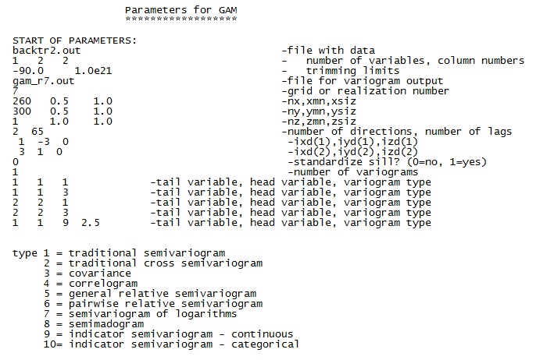
Eu acho que existe o GAMVSIM.exe, mas não tenho aqui.
Acredito que permite fazer todos gam_rX.out, juntos

Slide 2
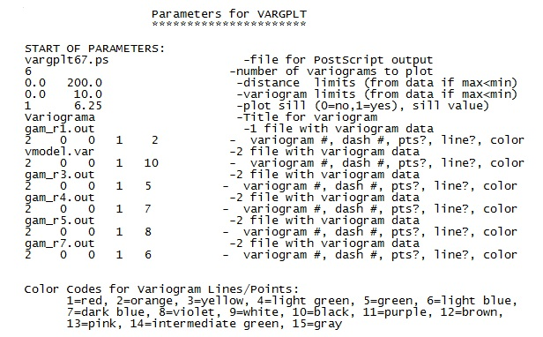
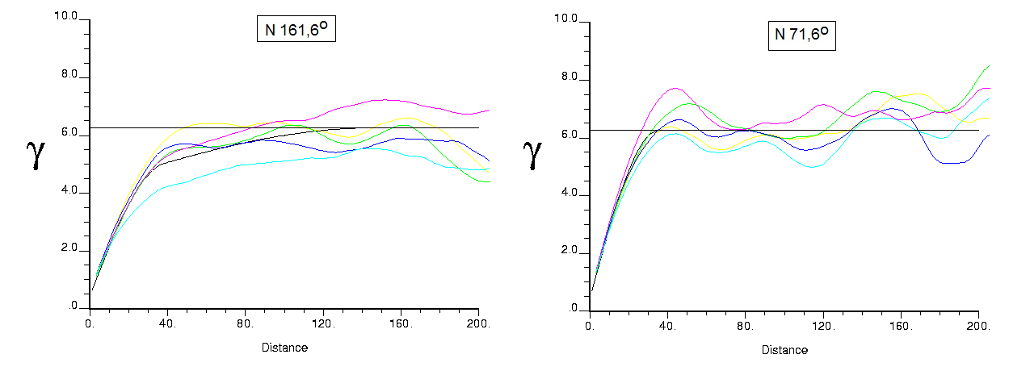
O executável vargplt2008, tem mais opções
como colocar o histograma e numero de pares.
-Construir variogramas – Usar o programa vargplt.exe
Arquivo com o modelo

Slide 3
